Slide 1


Вариативные экспериментальные задачи как средство развития инженерного мышления
22-24 АВГУСТА
2024 ГОДА | ТОМСК
Васильев Алексей Алексеевич
FORUM.TOIPKRO.RU/AVGUSTPRO
VK.COM/AUGUSTPRO2024

Slide 2

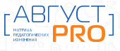


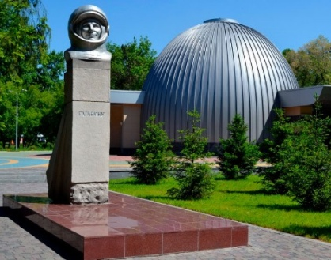





ИНЖЕНЕРНЫЙ КЛАСС?!
Инженерное мышление — это особый вид мышления, который формируется и проявляется при решении инженерных задач.
Оно позволяет быстро, точно и оригинально решать поставленные задачи, направленные на удовлетворение технических потребностей в знаниях, способах и приёмах для создания технических средств и организации технологий.
А ЕЩЁ?!

Slide 3
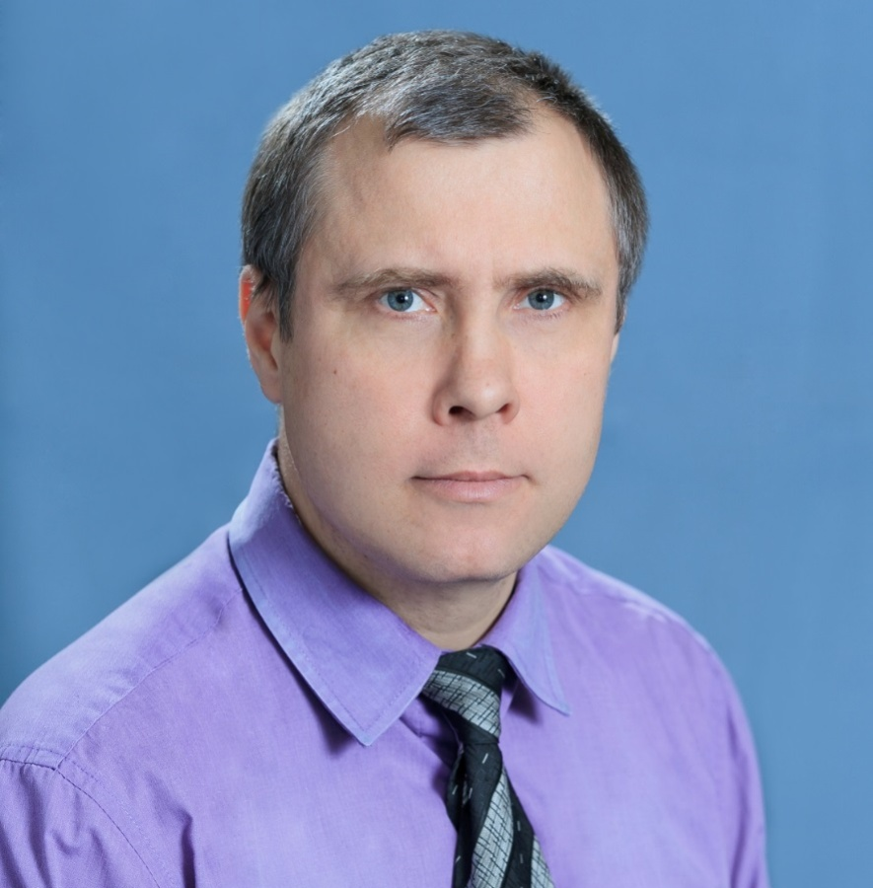
«Будущий инженер – это глубокие знания, мотивация, вариативность поиска решений и креативность»
  А.А. Васильев

Slide 4
Экспериментальная задача - это
Экспериментальная задача в физике — это задача, в которой эксперимент служит средством определения величин, необходимых для решения, даёт ответ на вопрос или является средством проверки сделанных согласно условию расчётов.

Slide 5
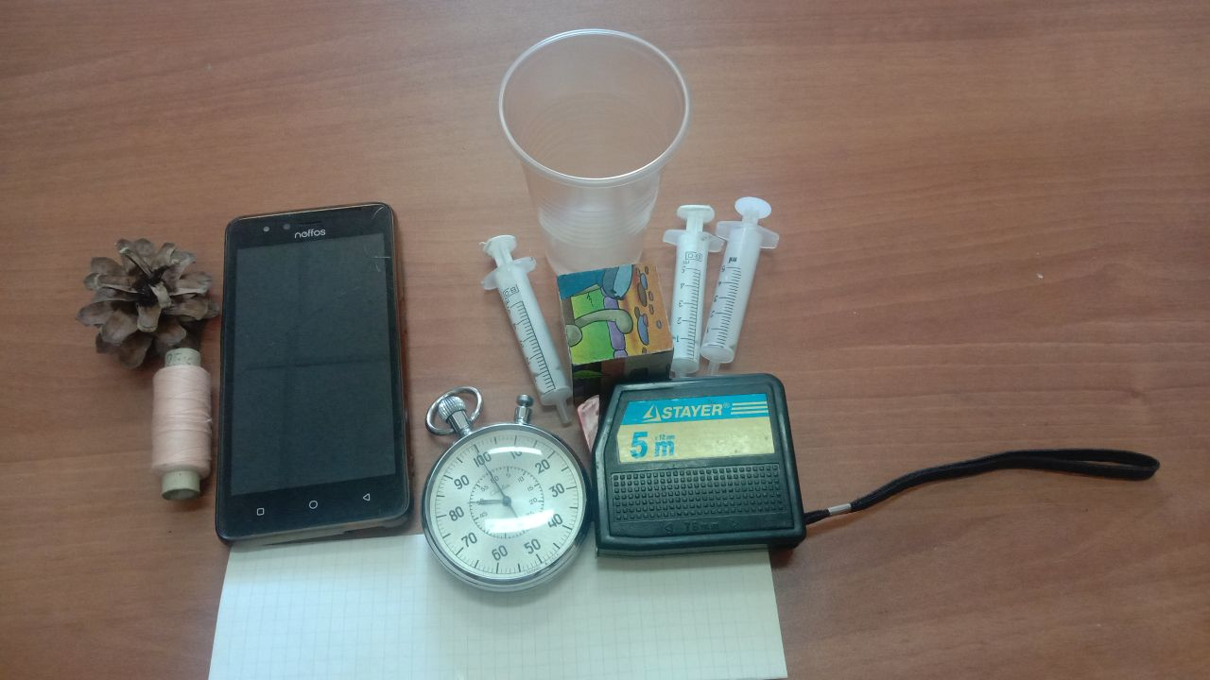
Пример 1. Разработайте и реализуйте на практике все возможные способы оценки площади поверхности стола

Slide 6
Пример 1. Разработайте и реализуйте на практике все возможные способы оценки площади поверхности стола
1. Рулетка
4. Сосновая шишка. Катушка ниток. Секундомер.
2. Смартфон
5.Пластиковый стакан.
Кубик.
Шприц.
Стакан с водой.
3. Тетрадный лист в клеточку

Slide 7
Пример 1. Разработайте и реализуйте на практике все возможные способы оценки площади поверхности стола

Slide 8
Пример 2. Разработайте и реализуйте на практике все возможные способы оценки коэффициента трения дерева по дереву
Вариант №1.
1.Трибометр (деревянная рейка, деревянная ученическая линейка)
2.Брусок деревянный.
3.Линейка ученическая.
4.Динамометр.

Slide 9
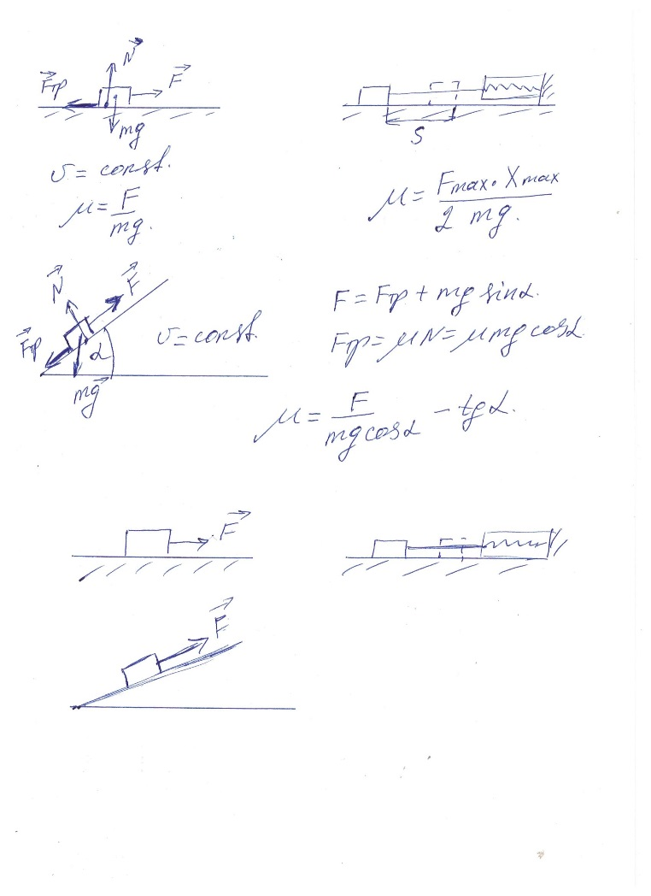
Пример 2. Разработайте и реализуйте на практике все возможные способы оценки коэффициента трения дерева по дереву
Вариант №1.

Slide 11
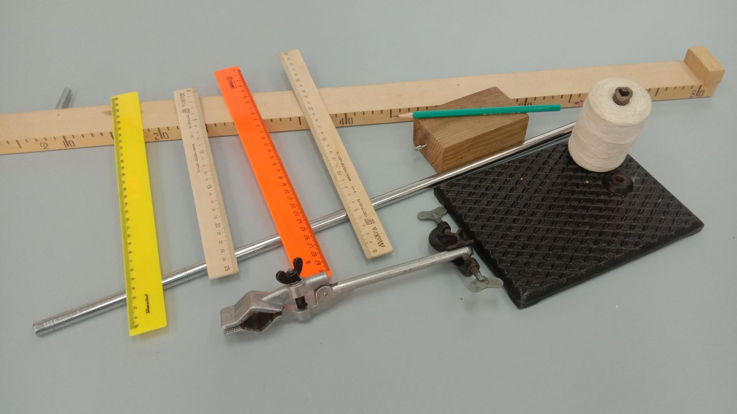
Пример 2. Разработайте и реализуйте на практике все возможные способы оценки коэффициента трения дерева по дереву
Вариант №2.

Slide 12
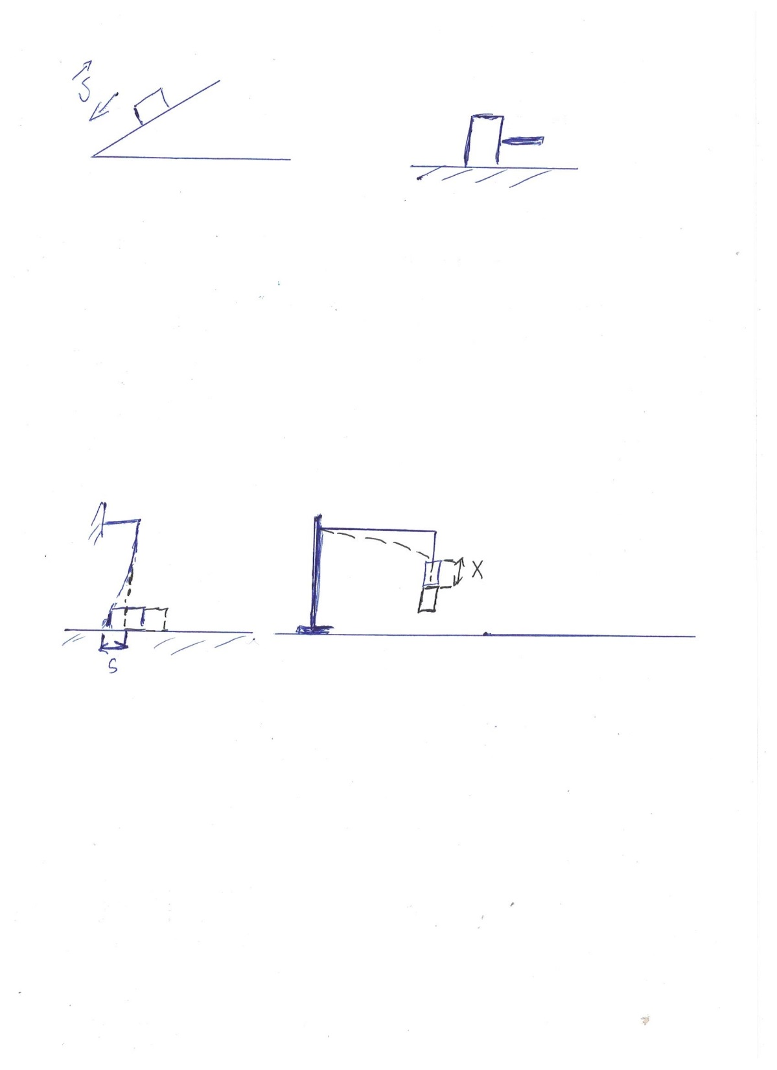
Пример 2. Разработайте и реализуйте на практике все возможные способы оценки коэффициента трения дерева по дереву
Вариант №2.

Slide 13
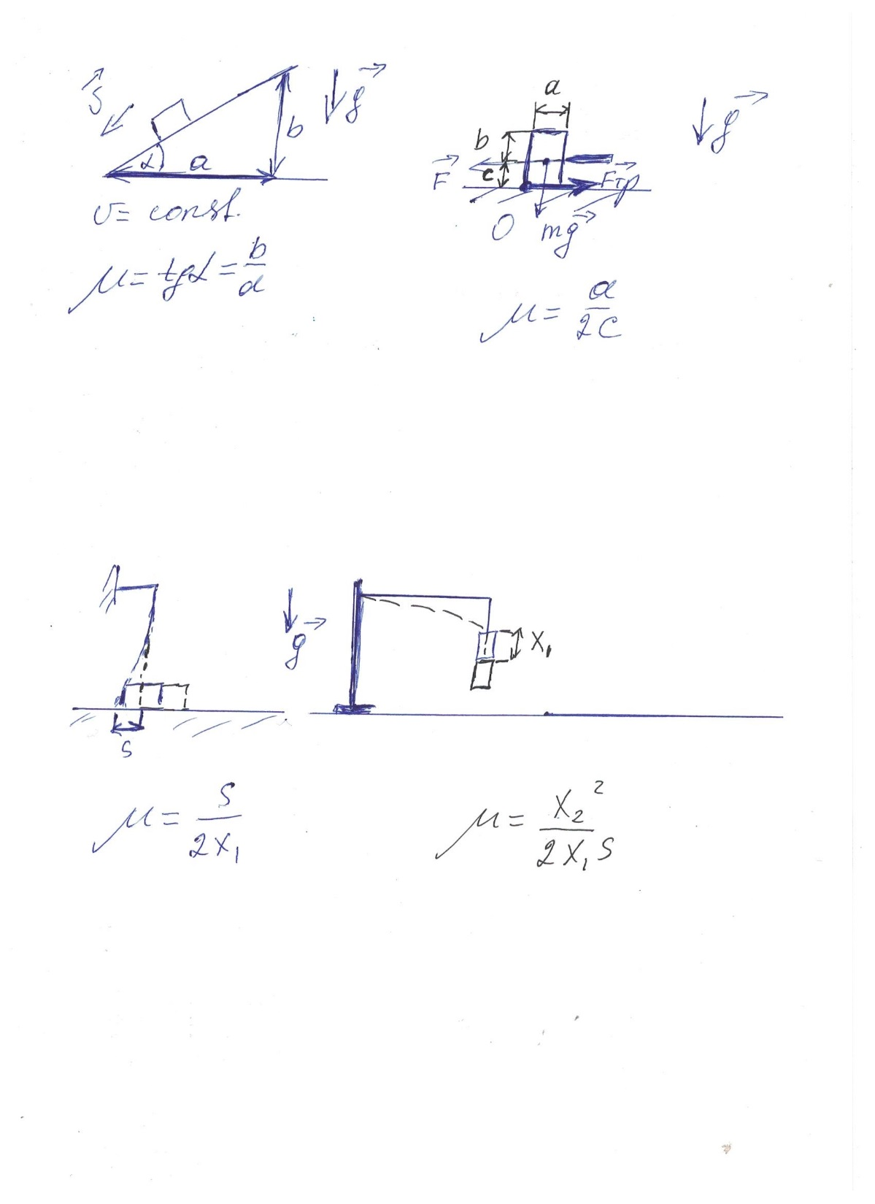
Пример 2. Разработайте и реализуйте на практике все возможные способы оценки коэффициента трения дерева по дереву
Вариант №2.

Slide 14
Пример 2. Разработайте и реализуйте на практике все возможные способы оценки коэффициента трения дерева по дереву
Вариант №2.

Slide 15
Пример 2. Разработайте и реализуйте на практике все возможные способы оценки коэффициента трения дерева по дереву
Вариант №2.

Slide 16

А теперь, коллеги, Ваши МЫСЛИ
Ваши ИДЕИ!

Slide 17
Васильев Алексей Алексеевич
Электронная почта: litcey111@yandex.ru
Кузбасс

